Slide 1
Bendroji informacija apie Vilniaus miesto švietimo stebėsenos sistemą
Apklausų tyrimo duomenų ataskaita

Slide 2
APKLAUSOS DATA: 2023 m. sausio 9-23 d.
Naudotas klausimynas: internetinės apklausų nuorodos
Iš viso pakviestų dalyvių, 5-8 klasių mokinių skaičius: | 599
Visiškai užpildytos apklausos: | 559 (93,32%)
Atsakytų apklausų skaičius. Aktyvumas: | 100 %

Slide 3
Iš viso pakviestų dalyvių: pedagoginio, administracinio ir aptarnaujančio personalo skaičius: | 127
Visiškai užpildytos apklausos: | 97 (76,38%)
Atsakytų apklausų skaičius. Aktyvumas: | 98%
Iš dalies užpildytos apklausos: | 2
Nebaigtos apklausos: | 2 %

Slide 4
Iš viso pakviestų dalyvių, Tėvų skaičius: | 980
Visiškai užpildytos apklausos: | 478 (48,77%)
Atsakytų apklausų skaičius. Aktyvumas: | 92%
Iš dalies užpildytos apklausos: | 41
Nebaigtos apklausos: | 8%

Slide 5
Rezultatų suvestinė
Svarbiausi mokyklos rodikliai
Bendra rekomendacija:
Vilniaus Jono Pauliaus II progimnaziją rekomenduotų:
30 mokinių – tai sudaro 48,7% (progimnazijų vidurkis 5);
84 mokytojai – tai sudaro 88% (progimnazijų vidurkis 46);
47 tėvai – tai sudaro 59% (progimnazijų vidurkis 22).

Slide 6
Bendrasis pasitenkinimas
Mokinių
Vertinimo balas – 8 (43%), progimnazijų vidurkis – 7.5;
Aukščiausios vertės:
Mokykloje yra geros sąlygos
ir įrengimai sportuoti – 9.2
Žemiausios vertės:
Namų darbų krūvis yra
tinkamas (ne per didelis ir ne pernelyg mažas) – 5.9
Mokytojų
Vertinimo balas – 9.3 (81%), progimnazijų vidurkis 8.4;
Aukščiausios vertės:
Darbas yra prasmingas – 9. 6
Žemiausios vertės:
Tenkina bazinis atlyginimas
už darbą – 6.1
Tėvų
Vertinimo balas 8.5 (55%), progimnazijų vidurkis 8;
Aukščiausios vertės:
Viešo transporto stotelės yra šalia mokyklos – 9.8
Mokykloje švaru ir tvarkinga. Mokyklos aplinka estetiška ir jauki – 9.3
Žemiausios vertės: Aš nuolat padedu vaikui atlikti namų darbus ir pasiruošti pamokoms – 6.4
Prie mokyklos lengva privažiuoti ir parkuotis – 5.8

Slide 7
Mokyklos mokinių klausimyno rodiklių įvertinimų vidurkiai
* Mokinių bendra savijauta mokykloje – 7.5 (progimnazijų vidurkis 6.7)
Labai aukšto įvertinimo slenkstis (8.6) – Geras aprūpinimas mokymosi priemonėmis 8. 7 Labai aukšto įvertinimo slenkstis (8.6) – Kelionė į mokyklą yra saugi ir nevarginanti 8.5
Aukšto įvertinimo slenkstis (6) – Nevargina patyčios, konkurencija ir tvarkos trūkumas 6.8 Aukšto įvertinimo slenkstis (6) – Mokymosi klimatas mokykloje 6.8

Slide 8
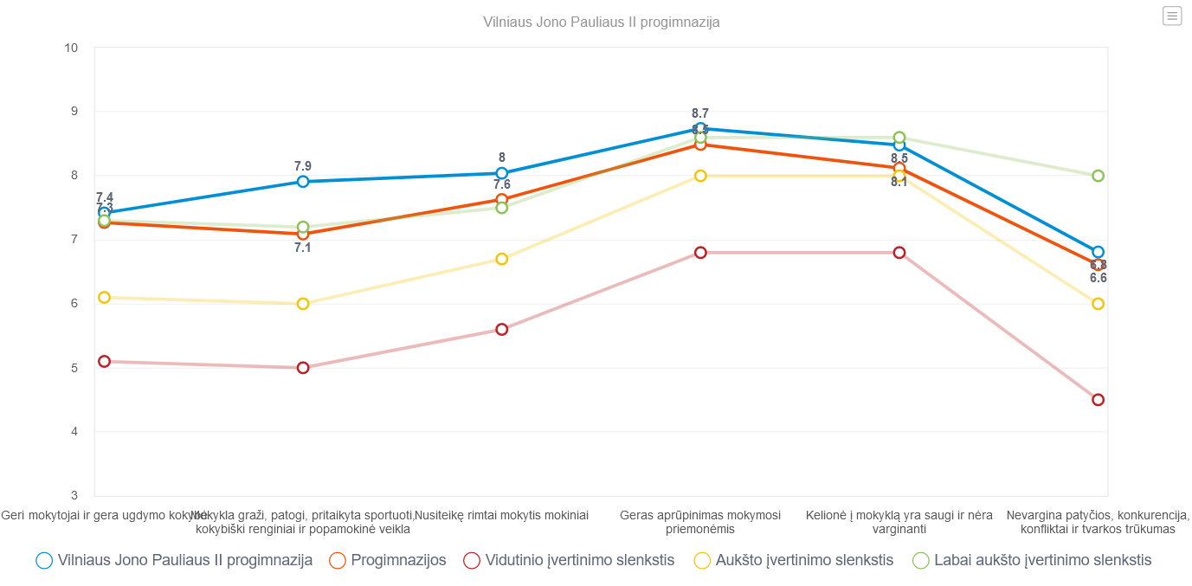
Priedas Nr. 1 Mokinių KLAUSIMYNAS

Slide 9
Mokyklos personalo klausimyno rodiklių įvertinimų vidurkiai
* Personalo bendra savijauta mokykloje – 9.5 (progimnazijų vidurkis 8.9)
Labai aukšto įvertinimo slenkstis (9.3) – Darbas yra prasmingas ir svarbus 9.6 Labai aukšto įvertinimo slenkstis (8.5) – Kolektyvas geras, pajėgus, draugiškas 9.3 Labai aukšto įvertinimo slenkstis (8.9) – Yra saugumo jausmas 9.3
Aukšto įvertinimo slenkstis (6.4) – Kelionė į mokyklą sunkumų nekelia 7.5

Slide 10
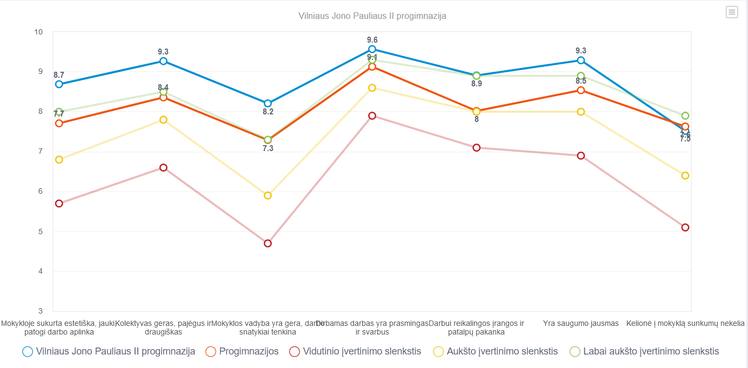
PRIEDAS NR.2 PERSONALO KLAUSIMYNAS

Slide 11
Mokyklos tėvų klausimyno rodiklių įvertinimų vidurkiai
*Jūsų vaiko savijauta mokykloje – 8.5 (progimnazijų vidurkis 7.9)
Aukšto įvertinimo slenkstis (8.2) – Mokyklos aplinka saugi ir draugiška 8.5 Aukšto įvertinimo slenkstis (8.2) – Vaiko savijauta mokykloje 8.5 Labai aukšto įvertinimo slenkstis (7.9) – Mokykla graži, patogi, pritaikyta sportuoti, kokybiški renginiai ir popamokinė veikla 8.4
Labai aukšto įvertinimo slenkstis (5.6) – Tėvai įsitraukę į mokyklos gyvenimą ir stengiasi padėti vaikui 7.1

Slide 12
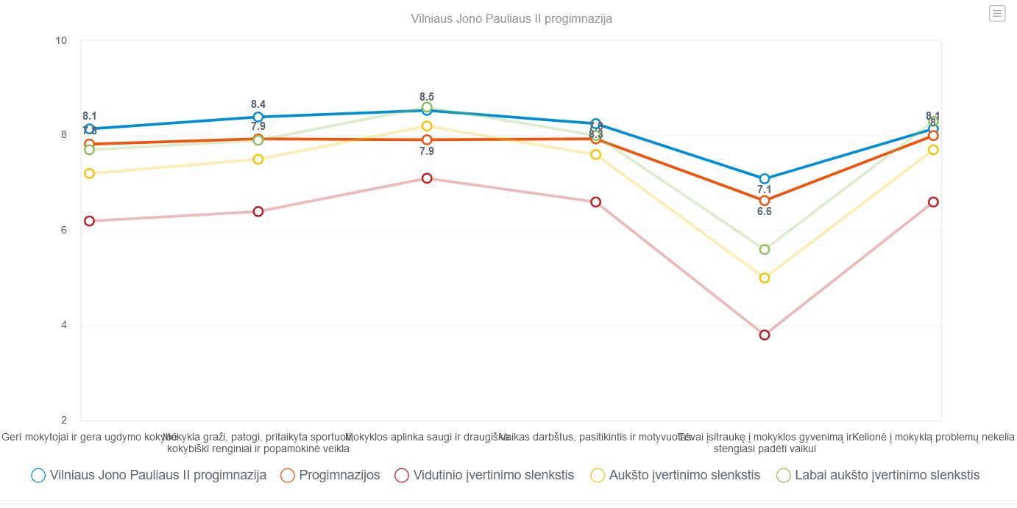
PRIEDAS NR.3 TĖVŲ KLAUSIMYNAS

Slide 13
Dėkojame UŽ DĖMESĮ!
Paruošė Vilniaus Jono Pauliaus II progimnazijos VĮKG pirmininkė G. Vilkanecienė

